Slide 1

Dia Mundial do Angioedema Hereditário
16 maio 2025
Objetivo: Dinamizar atividades de consciencialização do
Angioedema Hereditário dirigidas para doentes, público, profissionais de saúde, decisores políticos e representantes da indústria farmacêutica.
=> Contribuir para diagnósticos mais precoces e precisos, melhorar o atendimento e tratamento dos doentes de forma a garantir uma melhor qualidade de vida.
Dra. Amélia Spínola Santos
Coordenadora da Unidade de Angioedema Hereditário/ ACARE (GA2LEN/HAEi Angioedema Centers of Reference and Excellence)
Serviço de Imunoalergologia, Unidade Local de Saúde de Santa Maria

Slide 2
O que é o Angioedema Hereditário ?
O Angioedema Hereditário é uma doença genética rara, que se caracteriza, maioritariamente, por deficiência de inibidor da esterase de C1 (C1 Inibidor);
Afeta cerca de 1: 50 0000 pessoas, em Portugal afetará mais de 200 a 300 pessoas;
Classifica-se:
- Deficiência de C1 inibidor: Tipo 1- Deficiência quantitativa; Tipo 2 - Deficiência funcional
- Sem deficiência de C1 inibidor: Complemento normal, inicialmente designado Tipo 3
Define-se
Episódios recorrentes de edema assimétrico, doloroso, não pruriginoso, que tipicamente atinge a pele da face, genitais e extremidades, mucosa intestinal e mucosa das vias aéreas superiores, incluindo a da laringe, com risco de asfixia com morte;
As crises agudas deve ser rapidamente tratadas com fármacos específicos disponibilizados para administração idealmente pelo próprio doente ou cuidador, logo no inicio da crise;
Existem tratamentos profiláticos que são prescritos de acordo com a situação clínica de cada doente.

Slide 3
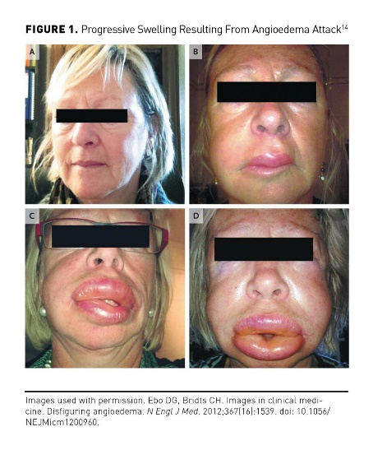
Como se manifesta o Angioedema Hereditário?
As manifestações clínicas dependem dos órgãos / tecidos afetados em cada crise de angioedema:
- Pele: edema desfigurante, doloroso que afeta sobretudo a face, genitais, mãos e pés, com duração variável (até 96 h), que frequentemente origina incapacidade funcional;
- Mucosa das vias aéreas: o edema da língua, rouquidão, aperto laríngeo com dificuldade respiratória que pode culminar em asfixia por edema da glote;
- Mucosa gastrintestinal: o edema evolui com dor abdominal intensa, vómitos e ou diarreia que pode simular abdómen agudo levando a cirurgias desnecessárias.
As crises podem surgir de forma espontânea ou na sequência de fatores desencadeantes como: stress emocional, traumatismo, infeções, manipulações médico-cirúrgicas (extração/implante dentário, anestesia geral, endoscopias, otorrinolaringológicas e ginecológicas entre outras) ou induzidos por medicamentos (estrogénios e inibidores de enzima de conversão da angiotensina, sacubitril, gliptinas, e fibrinolíticos).

Slide 4
Qual o tratamento?
O tratamento tem 3 vertentes:
1- Tratamento das crises agudas, idealmente o doente deve ser portador de terapêutica para auto administração e dispõem-se dos seguintes fármacos:
Terapêutica de 1ª linha: Icatibant sc ou Concentrado de C1 inibidor ev
As crises das vias aéreas superiores implicam sempre observação no SU, assim como as crises abdominais graves
2- Profilaxia de longa duração, preconizado pelo especialista de acordo com a situação clínica de cada doente
Androgénios (danazol)
Anti-fibrinolíticos (ácido aminocapróico ou ácido tranexâmico)
Lanadelumab sc ou Concentrado de C1 inibidor ev ou berotralsate oral nos doentes com contra-indicação, intolerância ou ausência de controlo com androgénios e/ou anti-fibrinolíticos
3- Profilaxia de curta duração / situacional
Concentrado de C1 inibidor ev 1- 6 horas antes da manipulações médico-cirúrgicas
Danazol, quando o concentrado de C1 inibidor indisponível

Slide 5
Tem cura?
Não tem cura, contudo se precocemente diagnosticada e adequadamente tratada pode obter-se o controlo da doença, permitindo uma vida normal.
Tem risco de transmissão familiar por isso está indicado o rastreio com avaliação laboratorial, eventualmente com estudo genético:
- Nas crianças a partir do primeiro ano de vida
- Em todos os familiares em 1º grau, mesmo nos assintomáticos
Cerca de 25 % dos doentes não têm história familiar, considerados mutações de novo
No últimos anos, a investigação clínica do Angioedema Hereditário tem promovido novos conceitos diagnósticos e terapêuticos nomeadamente na disponibilidade de terapêutica para auto administração nas crises agudas, assim como novas terapêuticas específicas preconizadas na profilaxia de longa duração com maior eficácia e menos efeitos secundários.

Slide 6
Mitos e Verdades
O Angioedema Herditário é uma alergia?
Não é uma alergia, por isso as crises não devem ser tratadas com adrenalina, corticoides ou anti-histamínicos (antialérgicos) . Tem indicação para tratamento com fármacos específicos da doença.
As crises são desencadeadas por alimentos?
Não. As crises não são desencadeadas pela ingestão de alimentos.
As crises são desencadeadas por medicamentos?
Não é uma alergia medicamentosa, contudo as crises podem ser desencadeadas pelos seguintes medicamentos: estrogénios (anti-concetivos ou de substituição), inibidores de enzima de conversão da angiotensina, sacubitril, fibrinolíticos e gliptinas.
Tenho Angioedema Hereditário, posso engravidar?
Sim pode engravidar. Se ocorrerem crises, estas devem ser tratadas rapidamente com Concentrado de C1 inibidor ev. De acordo com a frequência e/ou gravidade das crises pode ser necessário instituir profilaxia de longa duração com Concentrado de C1 inibidor ev.

Slide 7
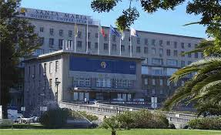
Unidade de Angioedema Hereditário da ULSSM
E um Centro de Referência de Angioedema Hereditário - GA²LEN|ACARE (Global Allergy and Asthma European Network|Angioedema Centers of Reference and Excellence), Tem como objetivo prestar assistência médica altamente diferenciada no diagnóstico e terapêutica do Angioedema Hereditário em crianças e adultos, assegurar o apoio multidisciplinar, promover o ensino pré e pós-graduado, investigação clínica, colaboração com Associação de Doentes (ADAH) e divulgação pública da doença .
Somos no país a Unidade/ Centro que acompanha maior número de doentes, mais de uma centena de pessoas que correspondem a cerca de 50 famílias. Todos os doentes identificados com esta patologia são portadores do Cartão de Doença Rara da DGS e do Cartão do Doente com Angioedema Hereditário da ULSSM.
Neste Dia Mundial do Angioedema Hereditário - 16 de maio de 2025, promovemos a nossa Unidade/Centro como estando na vanguarda da inovação terapêutica e informamos que acessibilidade dos doentes com suspeita ou diagnóstico de Angioedema Hereditário é efetuada através unidades de cuidados de saúde primários, secundários ou terciários.
Este ano 2025, assinalámos o Dia Mundial do Angioedema Hereditário na ULSSM - Hospital Santa Maria, com uma reunião dirigida para os doentes/ cuidadores no dia 9 de maio às 16:00 e uma Sessão Clínica para médicos de Medicina Interna no dia 16 de maio às 12 h.
.

Slide 8
Para mais informações consulte
https://normas.dgs.min-saude.pt/2019/12/19/abordagem-diagnostica-e-terapeutica-do-angioedema-hereditario/
https://www.ulssm.min-saude.pt/medicina/imuno-alergologia/
https://www.actamedicaportuguesa.com/revista/index.php/amp/article/view/17506
https://adah.portugal.haei.org/que-es-el-aeh/

